Slide 1
即时通信项目
陈光龙

Slide 2
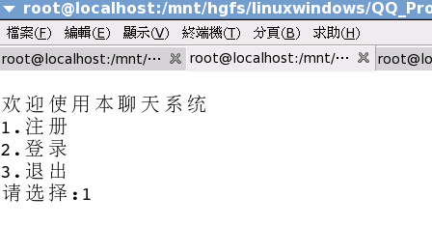
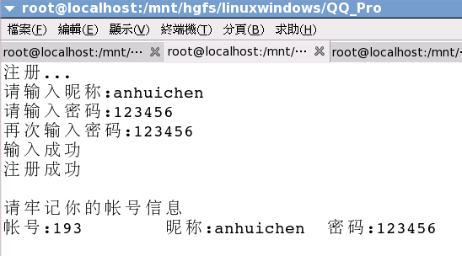
主要功能
1、注册

Slide 3
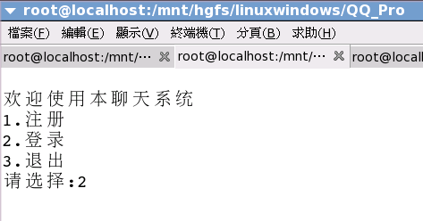
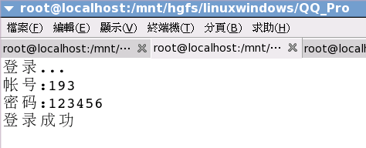
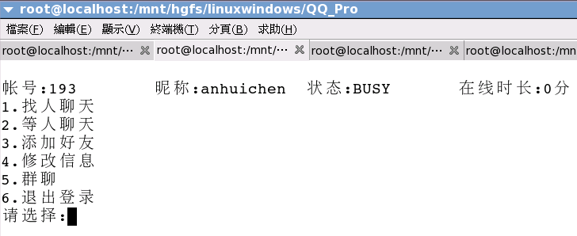
主要功能
2、登录

Slide 4
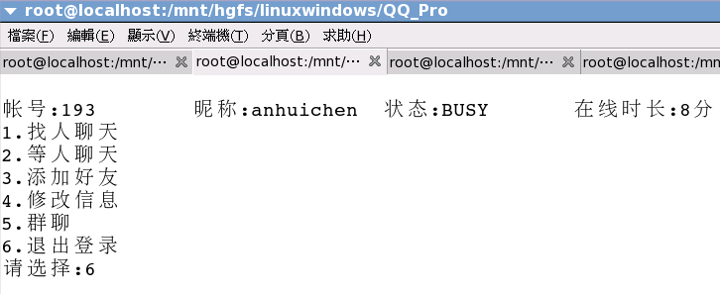
主要功能
3、用户等级评估（在线时长）

Slide 5

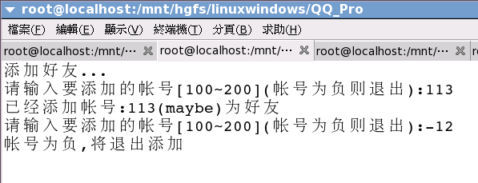
主要功能
4、添加好友

Slide 6
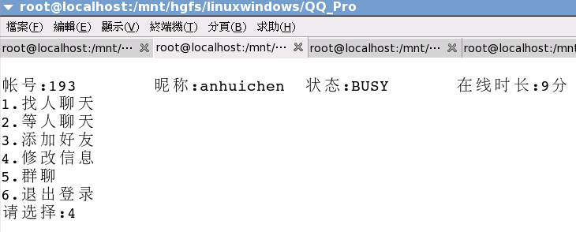
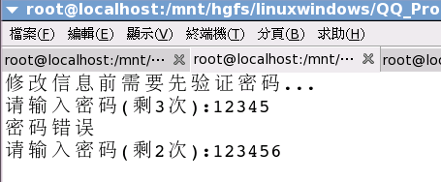
主要功能
5、修改用户信息

Slide 7
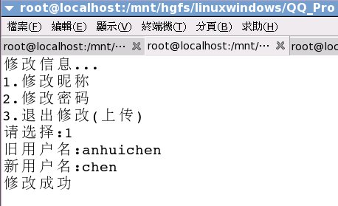
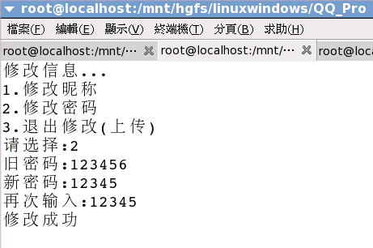
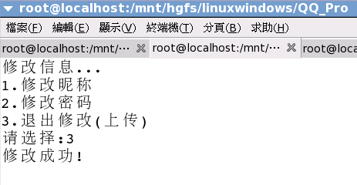
主要功能

Slide 8
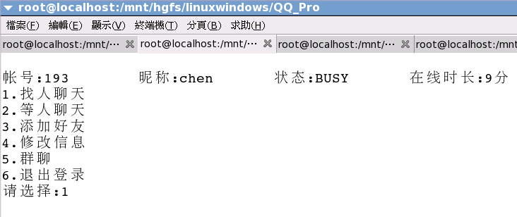
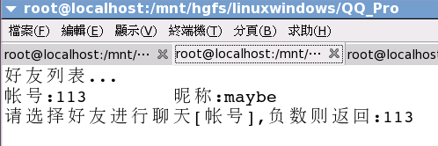
主要功能
6、显示好友列表并选择好友进行聊天

Slide 9
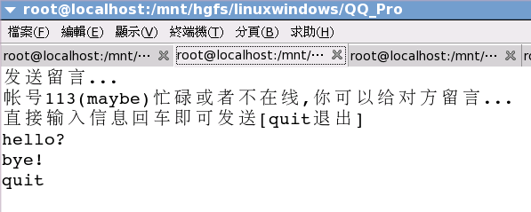
主要功能
6.1、如果好友不在线，可以给好友留言：

Slide 10
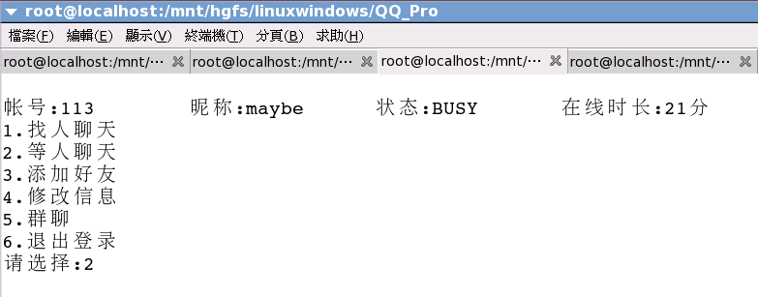
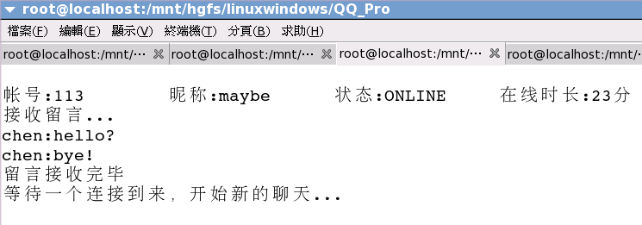
主要功能
6.2、好友上线后，可以接收到留言（注意：此时状态从“BUSY”变为“ONLINE”）：

Slide 11
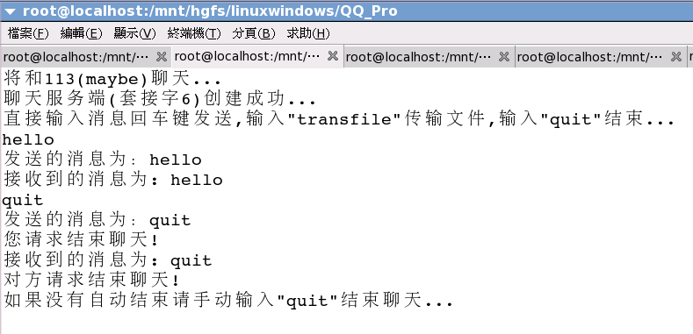
主要功能
6.3、如果好友在线，可以进行聊天：

Slide 12
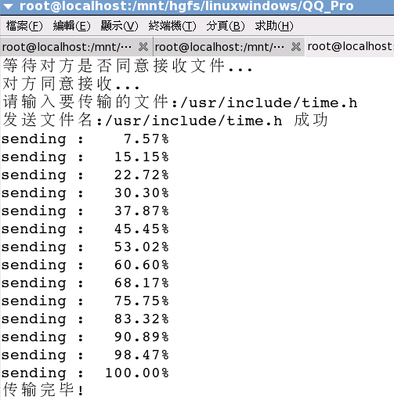
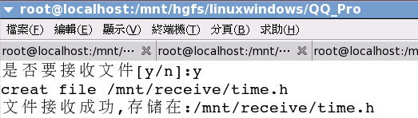
主要功能
6.4、如果好友在线，还可以进行文件传输：

Slide 13
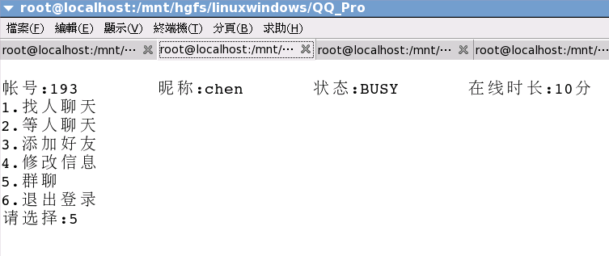
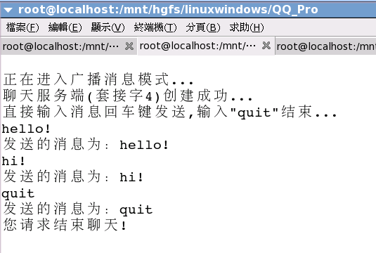
主要功能
7、群聊（广播消息）

Slide 14
谢谢大家
陈光龙

